Slide 1
<<Quản lí nhân sự>>
Tên sinh viên | Lớp
Đặng Quốc Chấn | IT 16302
GVHD: Nguyễn Văn Định

Slide 2
Nội dung
Giới thiệu thành viên
Giới thiệu đề tài
Demo đề tài
Khó khăn-Thuận lợi

Slide 3

Thành viên
Họ tên: Đặng Quốc Chấn
Chịu trách nhiệm chính trong đề tài:
Thiết kế giao diện Form, thiết kế database, viết báo cáo, kiểm lỗi.
Các form, report thực hiện:
Form Đăng nhập.
Form Phòng Ban .
Form Nhân Viên.
Form Lương.
Report Chấm Công.
Form Người Dùng….

Slide 4
Yêu cầu người dùng
Tất cả thành viên phải đăng nhập
Trưởng phòng được thực hiện tất cả các chức năng
Nhân viên chỉ được xem, sửa( trừ thống kê )

Slide 5
Giới thiệu đề tài
Mục tiêu ứng dụng:
Đáp ứng được nhu cầu quản lí nhân sự của các công ty vừa và nhỏ.
Sau khi triển khai thành công có thể đưa vào áp dụng trong thực tế.
Tiếp thu mọi đóng góp ý kiến để có thể phát triển thêm nhiều chức năng mới.

Slide 6
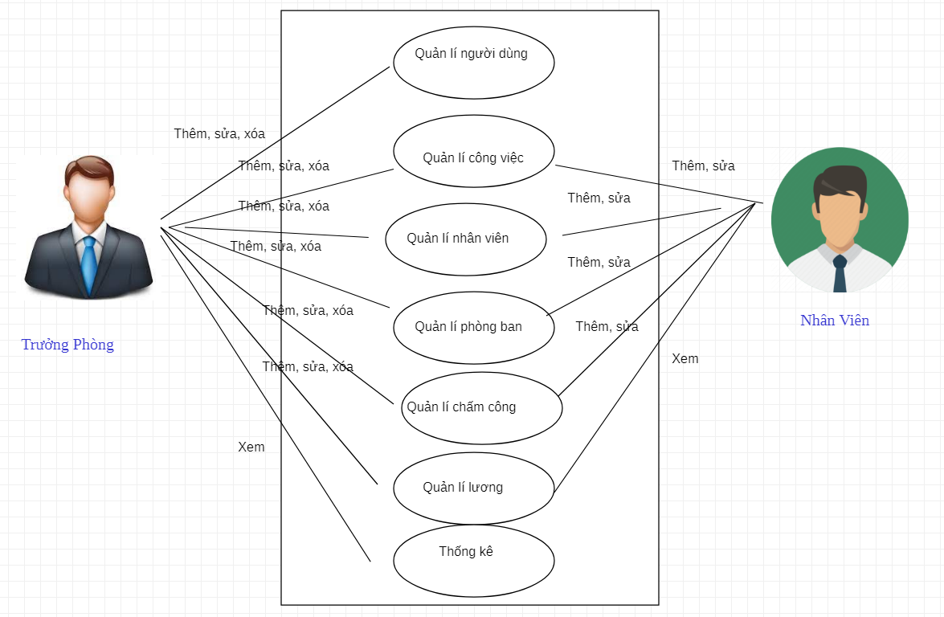
Sơ đồ use case

Slide 7
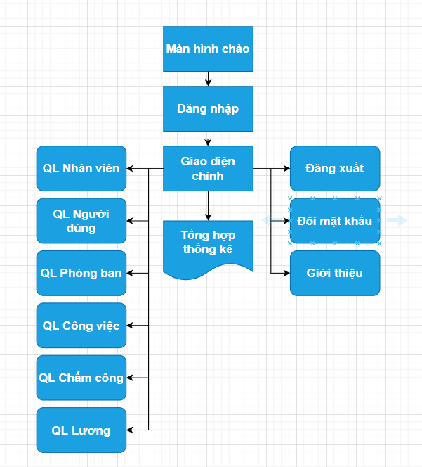
Tổ chức ứng dụng

Slide 8
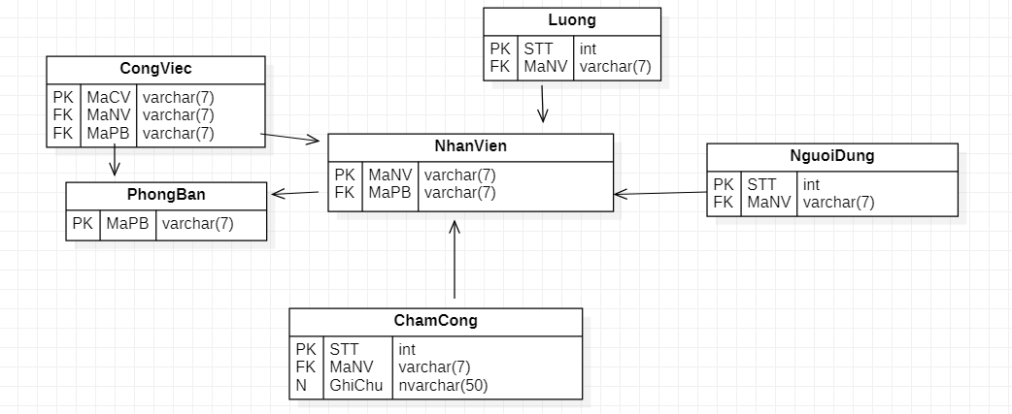
Sơ đồ quan hệ

Slide 9
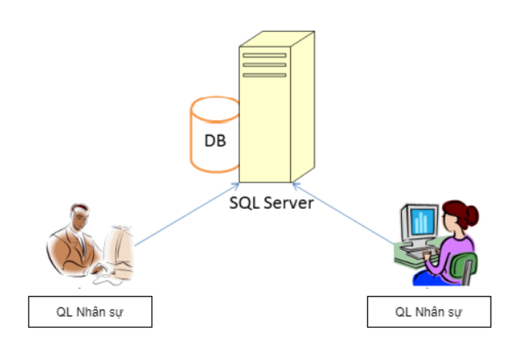

Sơ đồ triển khai
Trưởng phòng
Nhân viên

Slide 10
Kiểm thử
# | Hoạt động | Kết quả | OK or NA
 | Thuộc tính trang
1 | Kiểm tra xem bố cục phần mềm | Bố cục của phần mềm đã phù hợp | OK
2 | Kiểm tra tiêu đề của các frame | Tiêu đề có cách viết đúng theo tài liệu thiết kế | OK
3 | Kiểm tra icon của các button | Các button đã có icon | OK
4 | Kích thước phông chữ | Kích thước phông chữ vừa vặn hợp lí | OK
5 | Màu sắc của các cửa sổ | Màu sắc các cửa sổ còn khá hài hòa | OK

Slide 11
Đóng gói triển khai
Chuyển đổi thành file EXE
Sử dụng phần mềm EXE4J để chuyển đổi jar sang exe
Sử dụng phần mềm InnoSetup để đóng gói
Cài đặt triển khai
Cài SQL Server 2008 trở lên
Tạo CSDL QLNhanSu bằng cách chạy file NhanSu.sql
Cài đặt JDK 1.8 trở lên
Chạy file setup

Slide 12
Kết luận
Khó khăn
Kĩ năng nghiệp vụ chưa tốt
Phần mềm còn nhiều thiếu sót, một vài lỗi nhỏ
Thuận lợi
Được thầy góp ý tận tình trong những giờ học
Dựa trên những kiến thức đã được học từ môn dự án mẫu

Slide 13
Hướng phát triển
Mong muốn nhận được những đóng góp từ phía người dùng
Phát triển thêm nhiều tính năng trong những phiên bản sau
Có thể hướng đến nhiều đối tượng khác nhau

Slide 14

Demo ứng dụng

Slide 15


